Slide 1
7A Vocab

Slide 3
El aceite

Slide 4
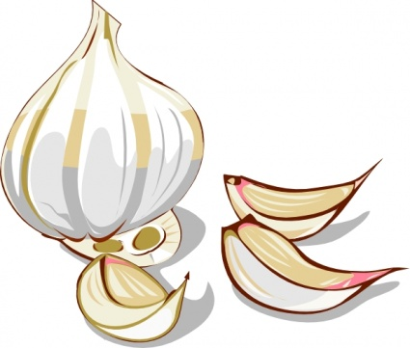

Slide 5
El ajo

Slide 6
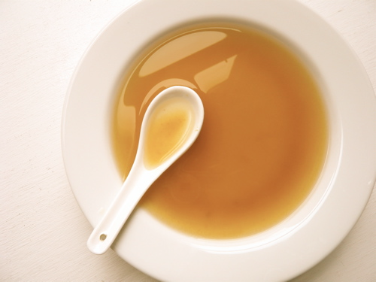

Slide 7
El caldo

Slide 8
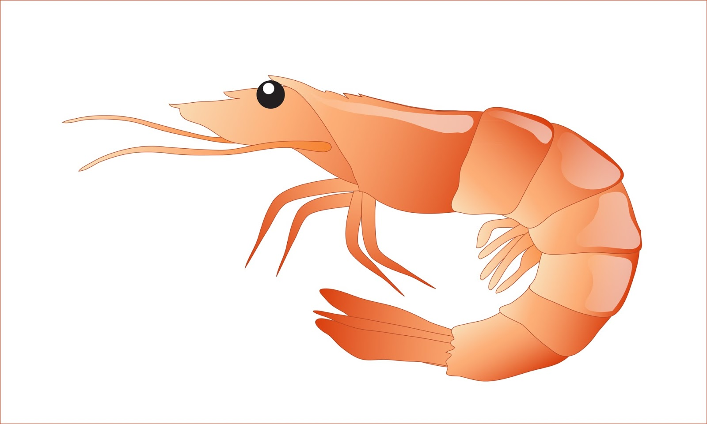

Slide 9
El Camarón

Slide 10
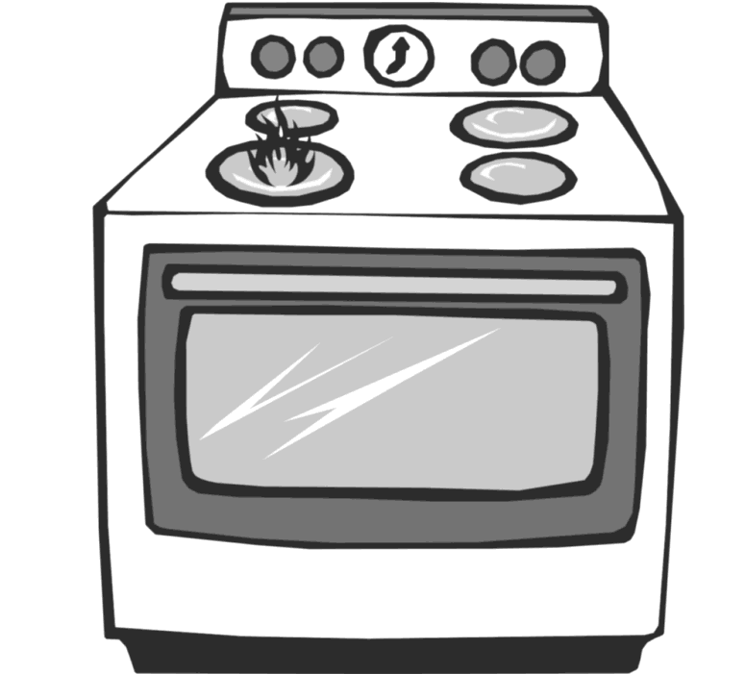

Slide 11
La Estufa

Slide 12
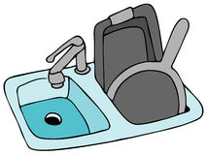

Slide 13
El Fregadero

Slide 15
El Fuego

Slide 16
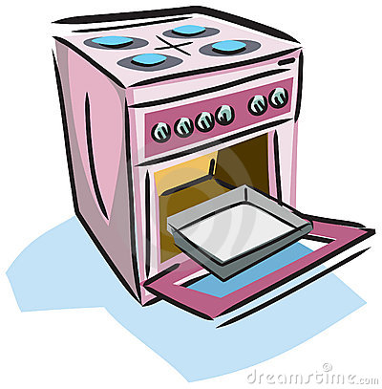

Slide 17
El Horno

Slide 18
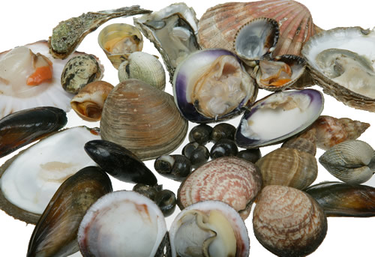

Slide 19
Los Mariscos

Slide 20
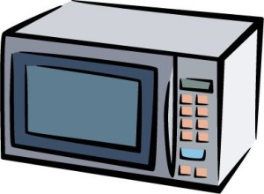

Slide 21
El Microondas

Slide 22
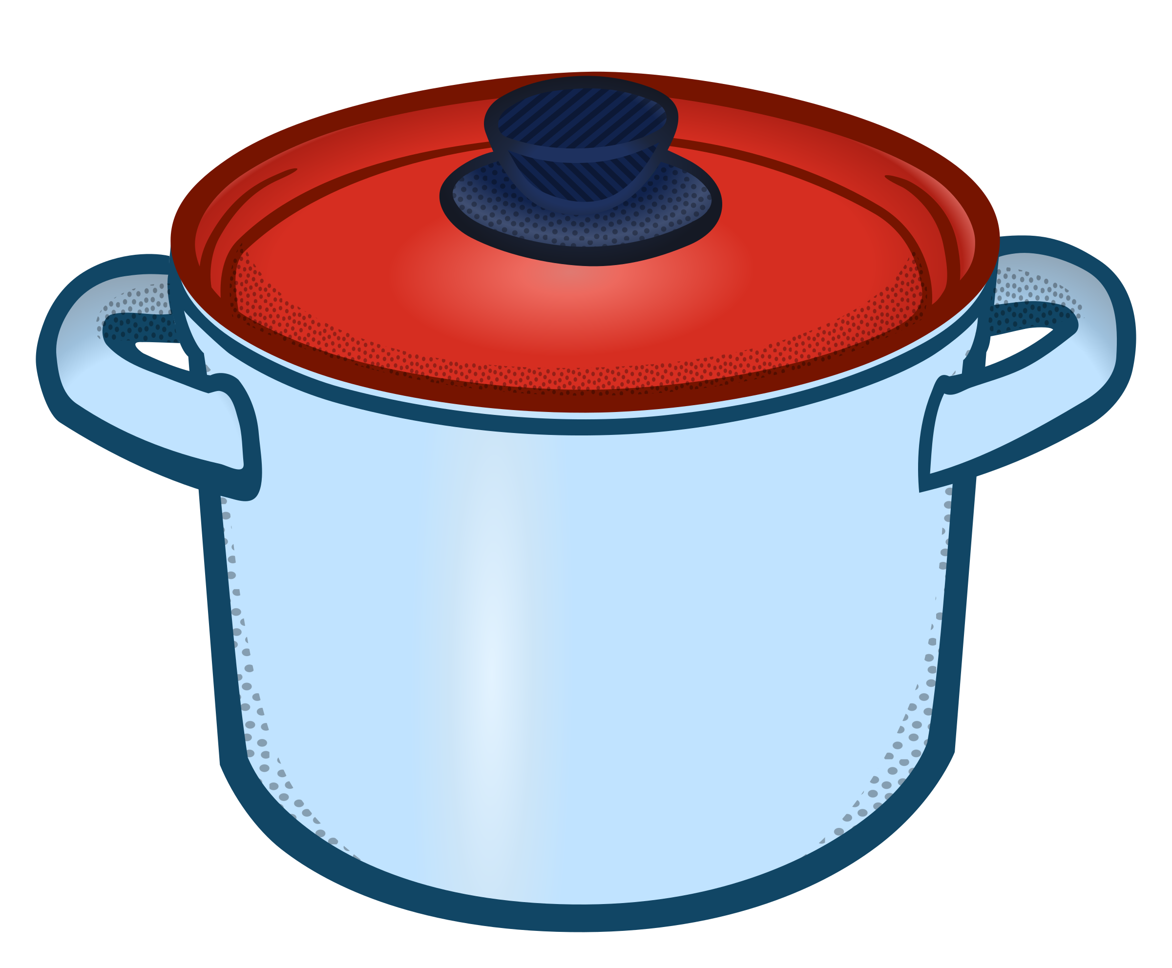

Slide 23
La Olla

Slide 25
El Pedazo

Slide 26
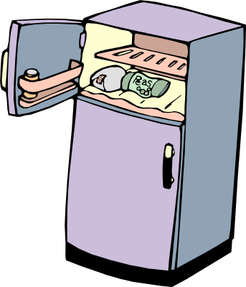

Slide 27
El Refrigerador

Slide 28
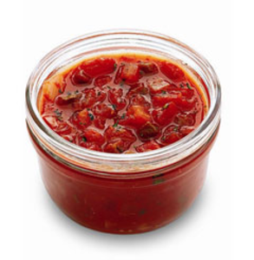

Slide 29
La Salsa

Slide 30
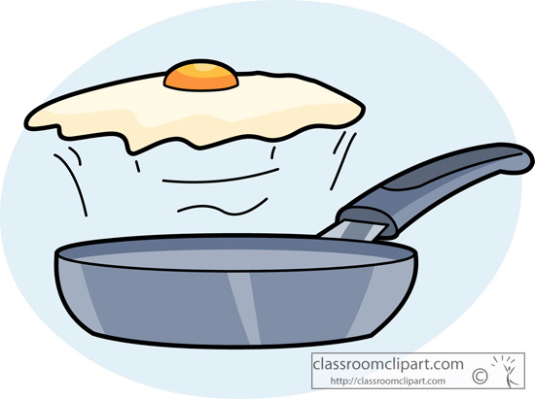

Slide 31
La Sartén

Slide 32
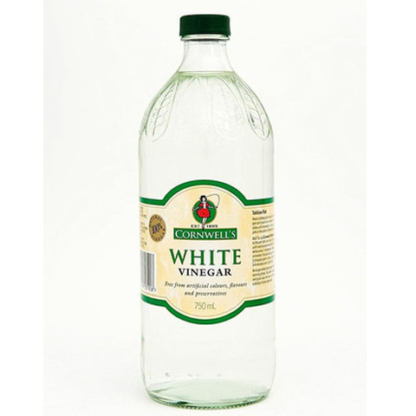

Slide 33
El Vinagre

Slide 35
Añadir

Slide 37
No Añadas

Slide 38
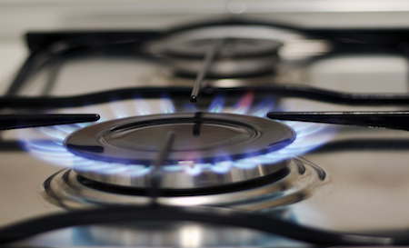

Slide 39
Calentar (e➔ie)

Slide 40
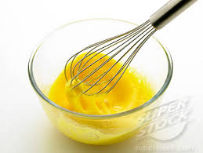

Slide 41
Batir

Slide 42
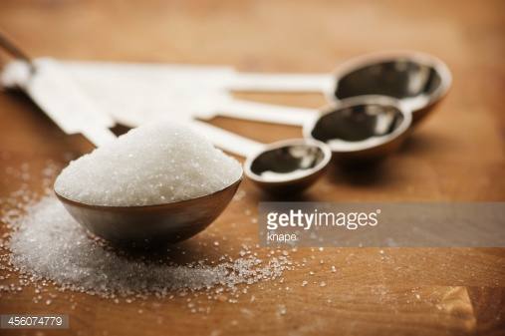

Slide 43
La Cucharada

Slide 44
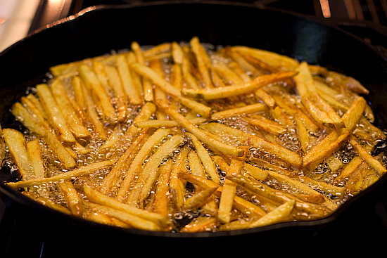

Slide 45
Freír (e→í)

Slide 46
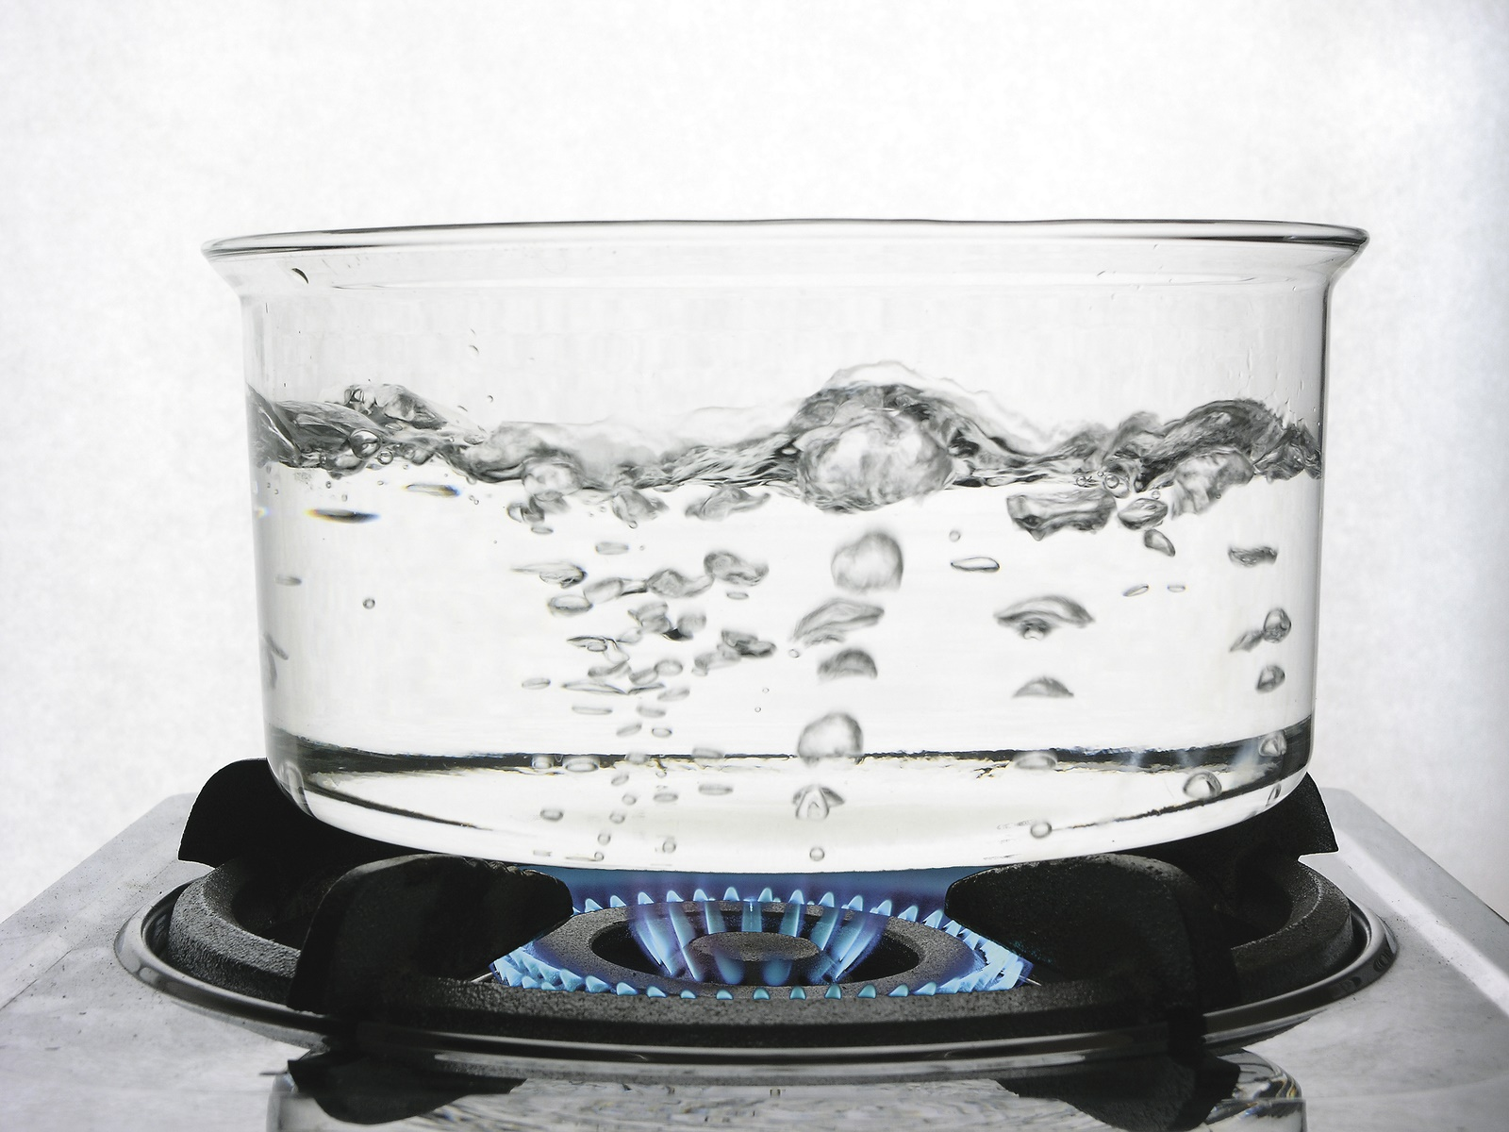

Slide 47
Hervir (e→ie) (e→i)

Slide 49
Los Ingredientes

Slide 50
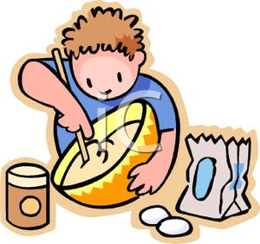

Slide 51
Mezclar

Slide 52
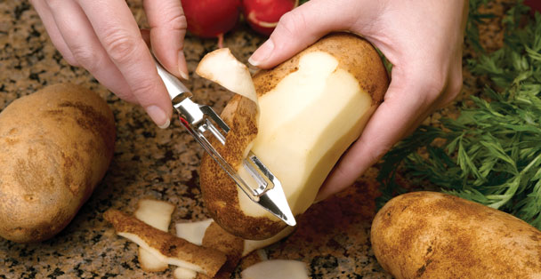

Slide 53
pelar

Slide 54
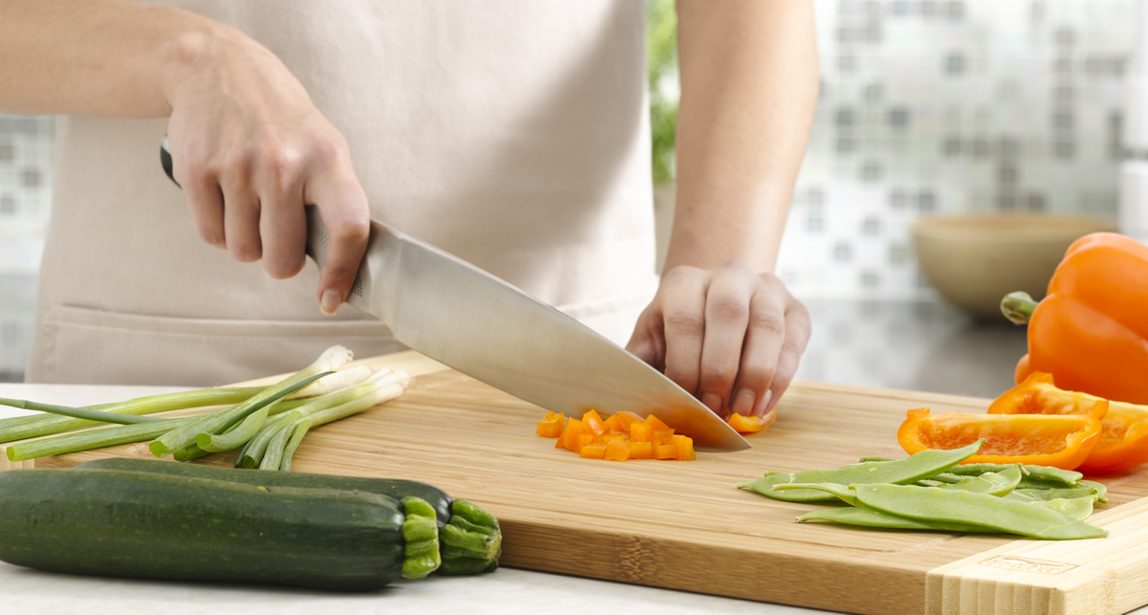

Slide 55
Picar

Slide 56
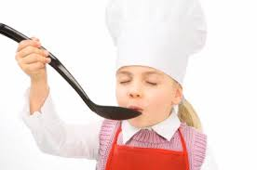

Slide 57
Probar (o→ue)

Slide 59
La Receta

Slide 60
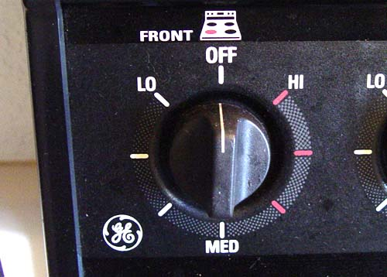

Slide 61
Apagar

Slide 62
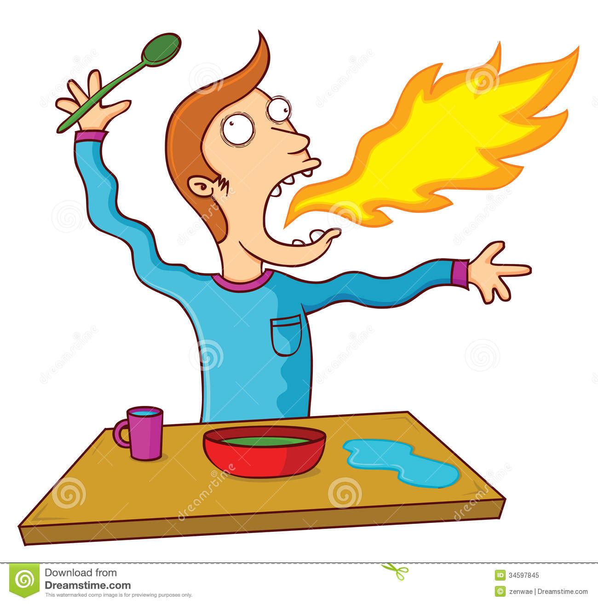

Slide 63
Caliente

Slide 64
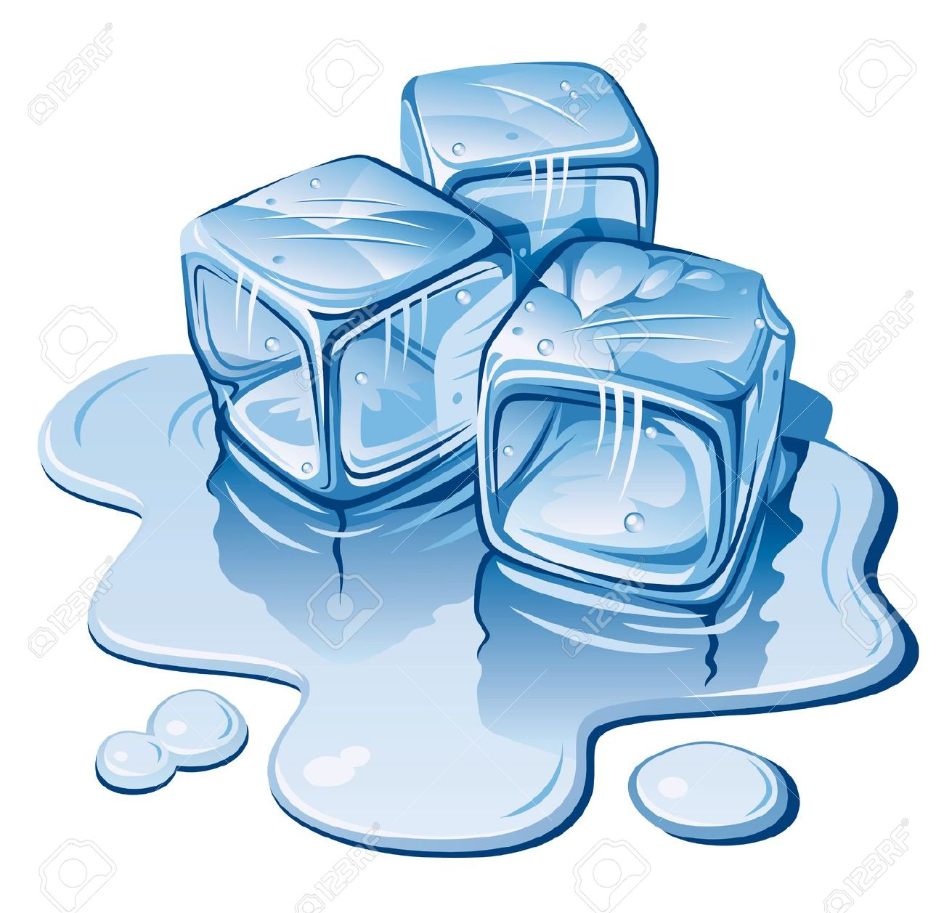

Slide 65
Congelado (a)

Slide 67
Dejar

Slide 68
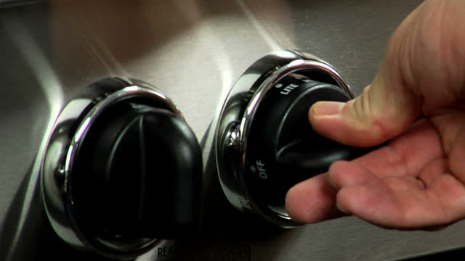

Slide 69
Encender (e→ie)

Slide 70
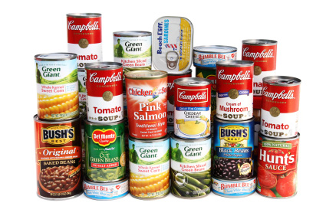

Slide 71
Enlatado (a)

Slide 72
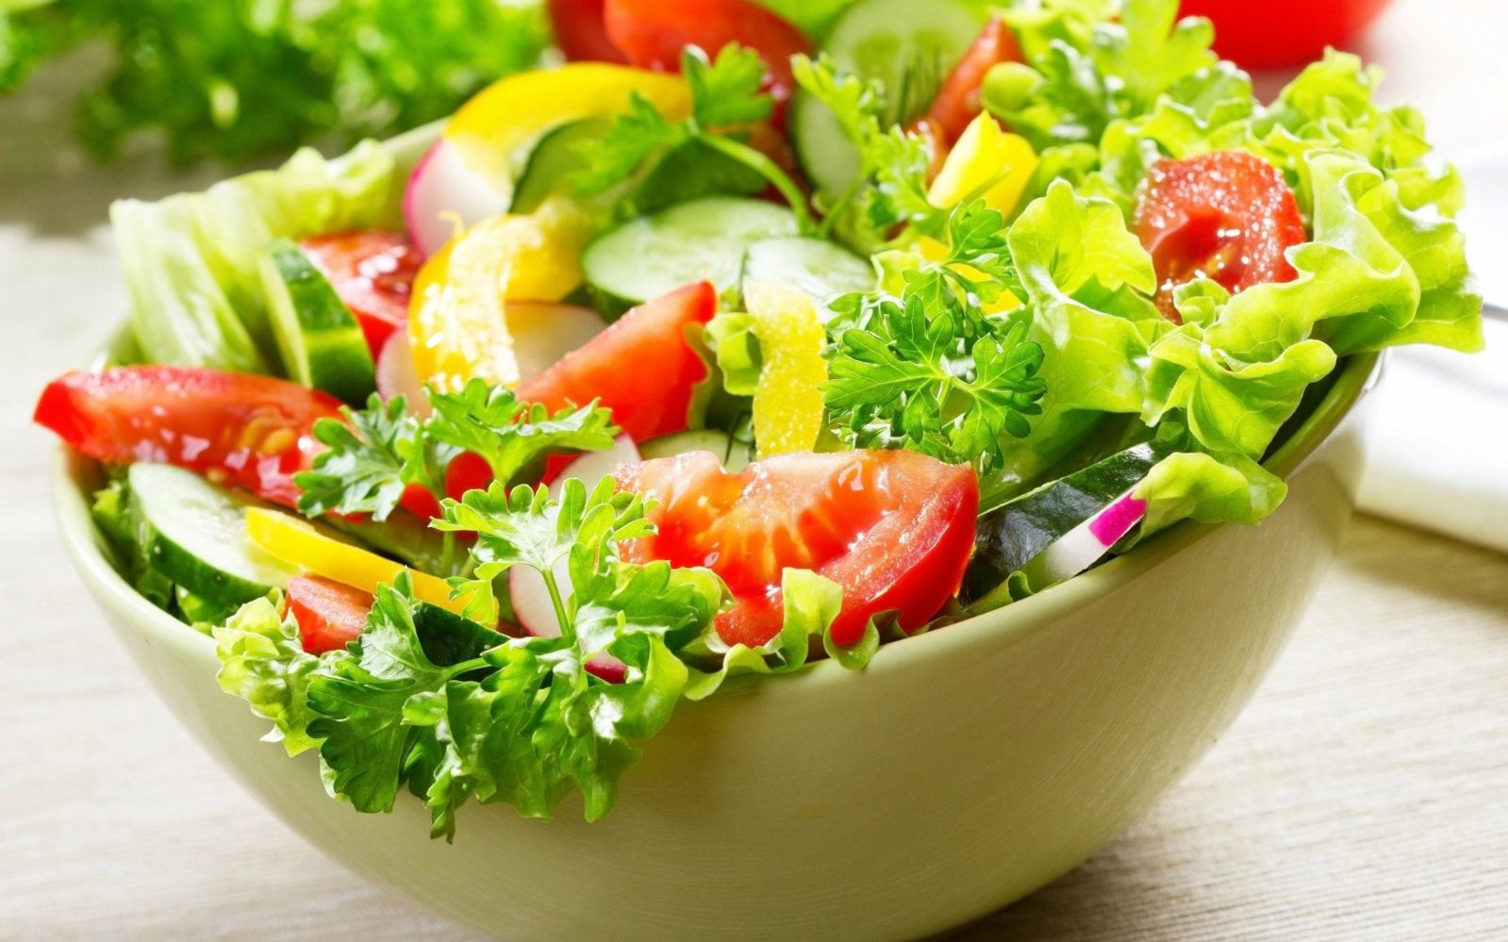

Slide 73
Fresco (a)

Slide 74
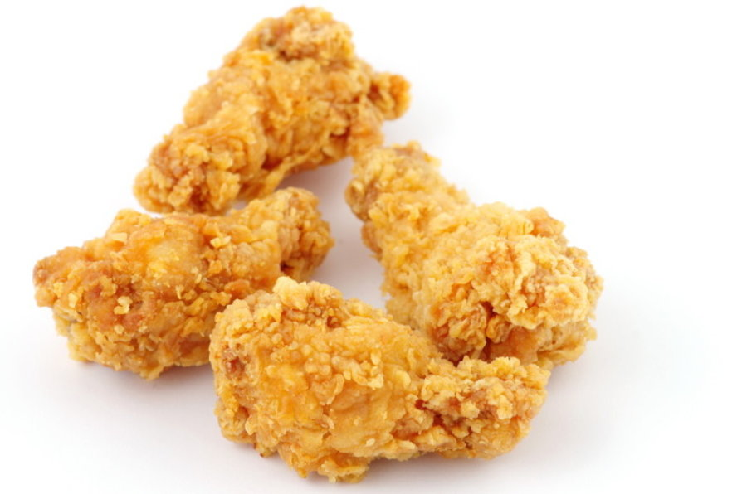

Slide 75
Frito (a)

Slide 77
Olvidarse de

